Slide 1
İLETİŞİM (Communication)
Bölüm 4

Slide 2
1. Haberleşme Altyapısı
Bilgisayar kümeleri mimarisinde genellikle düğümler arasındaki mesafenin kısa olması ve çoğunlukla sistem kurulumu için lokal ağların tercih edilmesi, kullanılacak haberleşme teknolojisi konusunda başarıma odaklanabilmeyi mümkün kılmıştır. Mesaj Aktarımı ve Uzak Yordam Çağrıları, işlemler arası haberleşme teknolojilerinde en yoğun olarak kullanılan iki yöntemdir.
Dağıtık Paylaşımlı Bellek, daha az tercih edilmesine karşın sağladığı soyutlama vasıtasıyla geliştiriciye standart paylaşımlı bellek arabirimi sağlamaktadır. Başarım kriterini de göz önüne alarak bahsedilen haberleşme modelleri incelenmiştir.

Slide 3
1.1 Mesaj aktarımı
Mesaj aktarımı, işlemler ya da bilgisayar düğümleri arası mesaj gönderme işini en basit gönder / al ilkelleri vasıtasıyla sağlar. Aktarılan mesaja ait verinin alıcı ve vericiden soyutlama yeteneği düşük seviyededir, diğer bir deyişle, gönderilen veriye ilişkin seçilen protokol, verinin serileştirilmesi ve geri toplanması, senkronizasyon gibi konular geliştirici tarafından ayrıca ele alınması gereken konulardır. Mesaj Aktarımının sisteme sağladığı en önemli üstünlük, sisteme olan maliyetinin ve gerektirdiği işlemci gücünün az olması ek bir altyapı gerektirmemesi ve hemen hemen tüm işletim sistemi platformlarında bulunmasıdır. Mesaj aktarımı aşağıdaki özellikler çerçevesinde haberleşmede istenen esneklik ve çeşitliliği sağlamaktadır.

Slide 4
Engelli / Engelsiz Çalışma : Engelli çalışma kipinde, gönder ilkelini çağıran işlem, mesajın gönderilmesi işlemi gerçekleşene kadar engellenir, aynı şekilde Al ilkelini çağıran işlem mesaj alımı gerçekleşene kadar engellenir. Engelsiz çalışma kipinde ise, çağırılan ilkeller işlemi engellemez, işletim sisteminin kesme desteği vasıtasıyla mesajın gönderilip ya da alındığından haberdar olunur.
Tamponlu / Tamponsuz Mesajlar : Tamponlu çalışma kipinde, gönderilen ya da alınan mesajların mesajın işlendiği ana kadar bir tampon alanda tutulması, böylece gönder / al ilkellerinin senkron kaymasında ortaya çıkabilecek olası veri kayıplarının önüne geçilmiş olunur.
Güvenli / Güvensiz Gönderim : Güvenli gönderim çalışma kipinde gönderici her gönderme işleminden sonra alıcıdan bir alındı mesajı bekler. Uygulamadaki beklentiye göre de ya mesaj gönderimi tekrarlanır ya da hata mesajı ile uygulama tetiklenir.
Doğrudan / Dolaylı Gönderim : Doğrudan gönderim kipinde, gönderilen mesaj doğrudan alıcı işlemin kendisine, dolaylı gönderimde ise alıcı tarafından tanımlı bir porta gönderilir.

Slide 5
1.1.1 Berkeley soketleri
Berkeley Soketleri (Berkeley Sockets (BSD Sockets)) işlemler arası haberleşmede (IPC) kullanılan ve çift yönlü haberleşme imkanı sunan, içinde Internet (TCP/IP) ve Unix Alan Soketleri olmak üzere iki farklı türünün bulunduğu, uygulama programlama arabirimi ve buna bağlı kütüphaneden oluşur. Özellikle istemci / sunucu mimarilerinin gelişimiyle, istemci ve sunucu arasındaki haberleşmede ana altyapıyı oluşturmuş, diğer dağıtık mimarilerde de kendisine kullanım sahası bulmuştur. Berkeley soketlerinin çalışma akışı Şekil 1.1’de gösterilmiştir. Berkeley Soketleri iki düğüm arasında haberleşmeyi sahip olduğu aşağıda sıralanan işlevler ile sağlamaktadır.

Slide 6
socket : Bir sayıyla ifade edilen ve yapıyı ilk kullanım konumuna getiren çağrıdır.
bind : Oluşturulan soketin bir adres yapısıyla eşleştirildiği çağrıdır. Adres, Internet Soketlerinde IP adresi ve portuna, Unix Alan Soketlerinde ise sistemdeki bir dosya yoluna karşılık gelmektedir.
listen : Soketi, karşıdan gelecek bağlantı isteklerini dinleme kipine getiren çağrıdır.

Slide 7
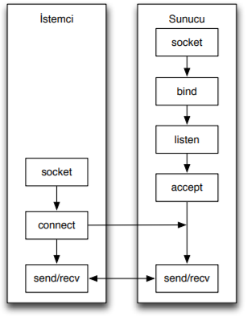
accept : Karşıdan gelen bağlantı isteğini kabul edip,
yeni bir soket vasıtasıyla bağlantı yolu oluşturan çağrıdır.
connect : Karşıya bağlantı isteği gönderen
çağrıdır.
send : Karşıya veriyi gönderen çağrıdır.
recv : Karşıdan veri alan çağrıdır.
close : Soket bağlantısını kapatmaya yarayan
ve kullandığı sistem kaynaklarını sisteme iade
eden çağrıdır.
Şekil 1.1 Berkeley soketleri.

Slide 8
Berkeley Soketleri engelli ve engelsiz olarak her iki modda da çalışmakta, kurulan bağlantı tipine göre Stream soket tipi ile güvenli, Datagram soket tipi ile güvensiz haberleşme imkanı sağlamaktadır.

Slide 9
1.1.2 Mesaj aktarım arabirimi
Mesaj Aktarım Arabirimi (Message Passing Interface (MPI)), mesaj aktarımının farklı platformlarda taşınabilirliğinin sağlanması açısından hem sözdizimi hem de semantik açısından bir standartlaşmaya gidilmesiyle oluşan bir mesaj aktarım şemasıdır.
MPI’nın tanımlanmasına kadar olan süreçte, PICL, PVM gibi çok sayıda şema mevcuttu ve geniş alanda bir kullanım sahaları yoktu. Bu nedenle bir şemayı kullanıp geliştirilen uygulamalar, diğer bir şema kullanılarak geliştirilen uygulamalarla haberleşemiyordu. Benzer şekilde günümüzde yine çokça kullanılan Berkeley ve Windows Soket Mimarileri sınırlı işlevselliğe sahip taşınabilir mesaj aktarım arabirimi sundular.

Slide 10
MPI tanımının sağladığı en önemli üstünlük, geliştiricilere verim, taşınabilirlik ve işlevsellik gibi özellikleri taviz vermeden sağlamasıdır. Özellikle geliştiricilere taşınabilir uygulamalarını çeşitli üreticiler tarafından farklı donanım ve yazılım bileşenlerine sahip bilgisayarlarda çalıştırabilme imkanını ve işlem gruplarının dinamik yönetimi gibi kullanışlı ek özellikleri paralel uygulamaların kullanımına sunmaktadır.
MPI özünde, paralel uygulama geliştirmeyi kolaylaştırıcı işlevlere ve yapılara sahip, standartlaşmış tanımlama ve kurallar bütünüdür. Genel olarak soket mimarisinin iyi bir alternatifi olarak ortaya çıkan MPI, aşağıdaki özelliklerle soket mimarisinden ayrışmaktadır;

Slide 11
Soket mimarisinde IP-Port veya dosya adı ile temsil edilen kimlik bilgisi MPI’da rank adı verilen sayılarla temsil edilmektedir.
Soket mimarisi sadece noktadan noktaya bağlantıyı desteklerken, MPI noktadan noktaya bağlantının yanı sıra tek taraflı bağlantı ve çoklu bağlantı (kollektif) ’yı da desteklemektedir.
Soket mimarisinin aktardığı veri blok halinde ardışıl sıralanmış ham veri iken, MPI tanımlı mesajlar olarak aktarmaktadır. O yüzden mesajın serileştirilmesi işlemi soket mimarisinde geliştiricinin sorumluluğundadır.
MPI, soket mimarisine göre daha hızlı bir mesajlaşma imkanı sunmaktadır.

Slide 12
Mesaj aktarım arabiriminin çalışma akışı Şekil 1.2’de gösterilmiştir. MPI, iki düğüm arasında haberleşmeyi aşağıda sıralanan işlevler ile sağlamaktadır.
MPI_Init : MPI kütüphanesinin ayağa kaldırılmasını sağlayan çağrıdır.
MPI_Comm_size : Kaç düğümün ya da işlemin olduğunu döndüren çağrıdır.
MPI_Comm_rank : Düğümün kimlik bilgisini döndüren çağrıdır.
MPI_Send : Karşıya veriyi gönderen çağrıdır.
MPI_Recv : Karşıdan veri alan çağrıdır.
MPI_Finalize : Kütüphanenin kullandığı sistem kaynaklarını sisteme iade eden çağrıdır.

Slide 13
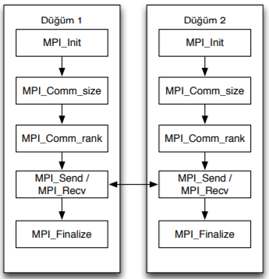
Şekil 1.2 Mesaj aktarım arabirimi

Slide 14
1.2 Uzak yordam çağrısı
Uzak Yordam Çağrısı, geliştiriciyi verinin karşıya aktarımındaki yönetim yükünden kurtarmakta, geliştiriciye sadece lokal bir işlev çağrısı gibi bir semantik sunarak kullanım kolaylığı sağlamakta ve alt taraftaki haberleşme altyapısının detaylarından soyutlamaktadır.
Temel kullanımı, uzak yordam çağrısını kullanacak işlem, değiştirgeleri geçirerek süreci işletmekte ve bu arada çalışması engellenmektedir. Alt tarafta değiştirgelerin serileştirilmesi sağlanıp haberleşme kanalıyla karşıya aktarılmakta ve karşı tarafta aynı işlev vasıtasıyla değiştirgeler açılıp süreç işletilmekte, sonuçlar aynı şekilde geri karşıya iletilmekte ve engel çözülmektedir. Uzak yordam çağrısının çalışma akışı Şekil 1.3’de gösterilmiştir.

Slide 15
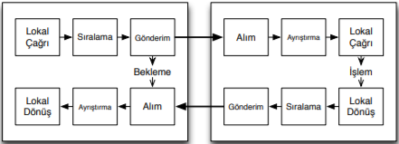
Şekil 1.3 Uzak Yordam Çağrısı

Slide 16
Uzak Yordam Çağrısından beklenen saydamlığı sağlamak için aşağıdaki özelliklerin her uzak yordam çağrısını bulunduran sistemde olması gerekmektedir.
Bağlama: İşlemin çağrı yaptığı işlev ile karşı taraftaki işlevin lokasyonu arasında bağlantıyı oluşturmak zorundadır.
Saydamlık : Geliştirici, yapılan çağrının uzakta bir düğümde çalıştırıldığını bilmemelidir. Bu nedenle sistem, oluşabilecek hataların tespit edilip düzeltilmesi, değiştirgelerin aktarımı ve kural dışı durumların işlenmesi görevlerini geliştiriciye yansıtmadan gerçekleştirmek zorundadır.
Koşut Zamanlılık : İşlevlerin birden fazla işlem tarafından aynı anda çağrılması durumunu haberleşmeyi etkilemeden başarıyla gerçekleştirmek zorundadır.
Çok Türellik : Farklı platformlar arasındaki işlev çağrılarındaki veri yapıları ve sunumlarını algılayıp gerekli dönüşümü gerçekleştirmek zorundadır.

Slide 17
1.3 Dağıtık paylaşımlı bellek
Dağıtık Paylaşımlı Bellek (Distributed Shared Memory (DSM)) diğer haberleşme yapılarına göre ek bir soyutlama sağlayıp geliştiriciyi bütün mesajlaşma detaylarından kurtarmakta, buna karşın işletim sisteminin karmaşıklığını artırmaktadır. Dağıtık Paylaşımlı Bellek yapısını bir ağ üzerinde farklı bilgisayarlara dağıtılmış ama dışardan bakıldığında tek bir merkezi bellek gibi davranan bir paylaşımlı bellek gibi görebiliriz.
Belleğe erişim sanal adres yapısı üzerinden olduğu için işlemlerin bellekle olan haberleşmeleri doğrudan adreslenebilir alanlardan okuma / yazma işlemleriyle gerçekleştirilmektedir. Yapının sağladığı yüksek soyutlama sayesinde geliştiriciler alt taraftaki haberleşmenin yapısından bağımsız bir şekilde karmaşık veri yapıları kullanarak uygulamalarını gerçekleştirebilmektedirler.

Slide 18
Dağıtık Paylaşımlı Bellek modelinde haberleşme tarafındaki mesaj aktarım işlemleri işletim sistemi bünyesinde ele alınmakta, bellek yetersizliği yada tutarlılığının sağlanması gibi karşılaşılabilecek sorunlar işletim sistemi katmanında çözülmektedir. Belleğin belirli bir bölgesine erişim, mesaj aktarım modeline benzer şekilde oku / yaz ilkelleri vasıtasıyla veriyi paylaşımlı bir değişkenden oku ya da değişkene yaz şeklinde gerçekleşmektedir. Dağıtık paylaşımlı belleğin çalışma akışı Şekil 1.4’de gösterilmiştir.

Slide 19
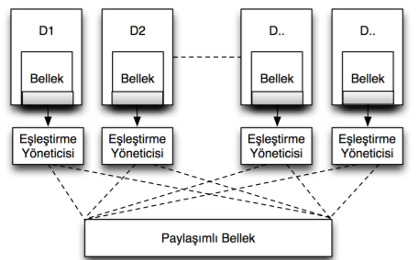
Şekil 1.4 Dağıtık paylaşımlı bellek

Slide 20
İnternet Soketleri
Soket haberleşmesinin, iki bilgisayar arasında IP protokolü vasıtasıyla IPC gerçeklemesini sağlayan türüdür. Güvenli haberleşme için TCP protokolü vasıtasıyla "stream" tipi, güvensiz haberleşme için ise UDP protokolü vasıtasıyla "datagram" tipi haberleşme stilini destekler.
Adresleme yapısı; IP adresi ve Port bileşenlerinden oluşmaktadır. IP adresi bilgisayarın dış dünyaya görünen adresini, port ise bilgisayar içi uygulamalara tahsis edilen adresi temsil eder. Yerel IP adresi (Geri dönüş adresi olarak da adlandırılır) vasıtasıyla bilgisayar içi IPC gerçeklemesinde de kullanılmaktadır.

Slide 21
Unix alan soketleri
Soket haberleşmesinin, bilgisayar içi IPC gerçeklemesini Unix dosya sistemi vasıtasıyla sağlayan türüdür. Unix dosya izin yapısını kullanabildiğinden işlemler arası haberleşmede işleme erişim yetkisi gibi internet soketlerinde olmayan ek bir güvenilirlik desteği sağlamaktadır.
Internet soketlerinde yer alan ve bilgisayar içi haberleşme için gereksiz, TCP akış kontrolü, onay paketleri, kapsülleme gibi ek yük getirici işlemler Unix alan soketlerinde yer almaz. Adresleme yapısı; geçici oluşturulan bir dosyanın adres tanımı olarak oluşturulmasından ibarettir.

Slide 22
Hat
Hat, işlemler arası haberleşmede tek yönlü haberleşme imkanı sağlayan bir haberleşme yöntemidir. Temel olarak ilk giren ilk çıkar (FIFO) mantığında bir kuyruk yapısında çalışır. Hattın bir ucuna sadece veri yazılabiliyorken diğer ucundan sadece veri okunabilmektedir. Genel bir uygulama sahası; işletim sistemlerinin giriş / çıkış sistemlerine entegre edilmesi ve işlemlerin sıralı bir şekilde çalışmalarına imkan veren İş Hattı yapısını sağlamasıdır.

Slide 23
2. Mesajlaşma Altyapısı
Aktarılmak istenen nesnelere ya da dosyalara ilişkin verilerin serileştirilerek mesaj yapısına eklenmesi ve karşı tarafta aynı verinin mesajdan ayrıştırılarak ilgili nesnelerin ya da dosyaların oluşturulması mesajlaşma altyapısının sorumluluğu dahilindedir. Berkeley Soketlerinin Mesaj yapısı temelde üç bileşenden oluşmaktadır;
• İmza : Her mesaj, aktarım esnasında karşılaşılabilecek senkronizasyon sorunlarına karşın, belirli bir karakter dizisi ile başlatılmakta, karşı tarafta imzası doğrulanmayan her mesaj yok sayılmaktadır.
• Başlık : Mesajın oluşturulduğu ve aktarıldığı sisteme ilişkin tür, adres, öncelik gibi bileşenlerin tanımlandığı kısımdır.
• Blok Dizisi : Her mesaj, aktarılacak bilgiyi bloklar halinde tutmakta ve karşıya aktarmaktadır. Her mesajda mutlaka bir sonlanma bloku bulunmak zorundadır.

Slide 24
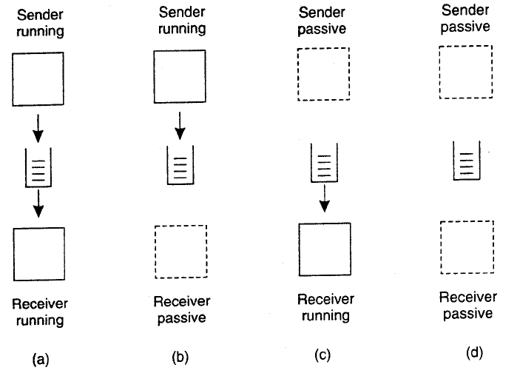

Slide 25
Şekil (a)'da, bir mesajın tüm iletimi sırasında hem gönderici hem de alıcı çalışır.
(b), alıcı pasif, yani mesaj tesliminin mümkün olmadığı bir durumdayken, yalnızca gönderen yürütür. Bununla birlikte, gönderen yine de mesaj gönderebilir.
Pasif gönderici ve yürüten alıcı kombinasyonu (c)'de gösterilmektedir. Bu durumda, alıcı kendisine gönderilen mesajları okuyabilir, ancak kendi göndericilerinin de yürütmesi gerekli değildir.
Son olarak, (d), gönderici ve alıcı pasifken bile sistemin mesajları depoladığı (ve muhtemelen ilettiği) durumunu görüyoruz. Mesajlar prensip olarak herhangi bir veri içerebilir.
Ara katman yazılımı açısından tek önemli yön, mesajların uygun şekilde adreslenmesidir. Uygulamada, adresleme, hedef kuyruğunun sistem çapında benzersiz bir adını sağlayarak yapılır.
Bazı durumlarda, mesaj boyutu sınırlı olabilir, ancak altta yatan sistemin büyük mesajları uygulamalar için tamamen şeffaf bir şekilde parçalama ve birleştirme ile ilgilenmesi de mümkündür.
Bu yaklaşımın bir etkisi, uygulamalara sunulan temel arayüzün Şekil 4-18'de gösterildiği gibi son derece basit olabilmesidir.

Slide 26
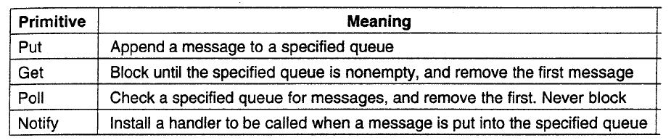
Bir mesaj kuyruğa alma sistemindeki bir kuyruğa temel arayüz

Slide 27
Put primitifi, gönderici tarafından, belirtilen kuyruğa eklenecek olan temel sisteme bir mesaj iletmek için çağrılır. Açıkladığımız gibi. bu engellenmeyen bir çağrıdır. İlkel alma, yetkili bir işlemin belirtilen kuyruktaki en uzun bekleyen mesajı kaldırabileceği bir engelleme çağrısıdır. İşlem yalnızca sıra boşsa engellenir. Bu çağrıdaki varyasyonlar, örneğin bir öncelik veya eşleşen bir model kullanarak kuyrukta belirli bir mesajın aranmasına izin verir. Engellemeyen değişken, anket ilkel tarafından verilir. Kuyruk boşsa veya belirli bir mesaj bulunamadıysa, arama işlemi devam eder.

Slide 28
Bir Mesaj Sıralama Sisteminin Genel Mimarisi
Şimdi genel bir mesaj kuyruğa alma sisteminin neye benzediğine daha yakından bakalım. Yaptığımız ilk kısıtlamalardan biri, mesajların yalnızca gönderen için yerel olan sıralara, yani aynı makinedeki sıralara veya aynı LAN gibi yakındaki bir makinedekinden daha kötü olmayan sıralara yerleştirilebilmesidir.
Bir RPC aracılığıyla verimli bir şekilde ulaşılır. Böyle bir kuyruğa kaynak kuyruğu denir. Aynı şekilde, mesajlar sadece yerel kuyruklardan okunabilir. Ancak, kuyruğa konulan bir mesaj, aktarılması gereken bir hedef kuyruğun belirtimini içerecektir. Göndericilere ve alıcılara kuyruklar sağlamak ve mesajların kaynaklarından hedef sıralarına aktarılmasına özen göstermek mesaj kuyruklama sisteminin sorumluluğundadır. Kuyruk koleksiyonunun birden çok makineye dağıtıldığını anlamak önemlidir. Sonuç olarak, bir mesaj kuyruğa alma sisteminin mesajları aktarması için, sıraların ağ konumlarına eşlenmesini sağlamalıdır.

Slide 29
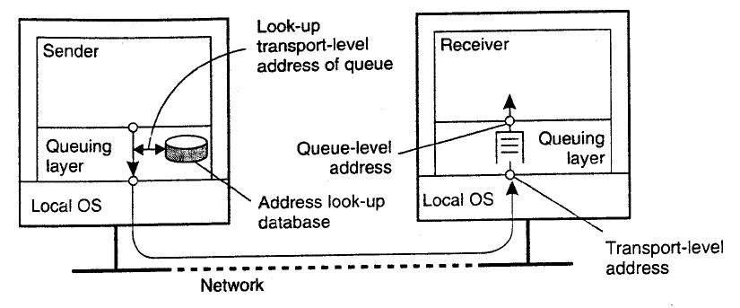
Pratikte bu, Şekil’de gösterildiği gibi, ağ konumlarına sıra adlarının (muhtemelen dağıtılmış) bir veritabanını tutması gerektiği anlamına gelir. Böyle bir eşlemenin, İnternet'te e-posta için Etki Alanı Adı Sisteminin (DNS) kullanımına tamamen benzer olduğunu unutmayın. Örneğin, steen@cs.vu.nl mantıksal posta adresine bir mesaj gönderirken, postalama sistemi, gerçek mesaj aktarımı için kullanılacak alıcının posta sunucusunun ağ (yani IP) adresini bulmak için DNS'yi sorgulayacaktır.

Slide 30
Kuyruklar, kuyruk yöneticileri tarafından yönetilir. Normalde, bir kuyruk yöneticisi, bir mesaj gönderen veya alan uygulama ile doğrudan etkileşime girer. Ancak, yönlendirici veya röle olarak çalışan özel kuyruk yöneticileri de vardır: gelen mesajları diğer kuyruk yöneticilerine iletirler. Bu şekilde, bir mesaj kuyruğa alma sistemi, mevcut bir bilgisayar ağının üzerinde kademeli olarak eksiksiz, uygulama düzeyinde, yer paylaşımlı bir ağa dönüşebilir. Bu yaklaşım, sıradan kullanıcı süreçlerinin çok noktaya yayın yönlendiricileri olarak yapılandırıldığı, İnternet üzerinden ilk MBone'un yapımına benzer. Görünen o ki, bu bölümde daha sonra tartışacağımız gibi, bindirmeli ağlar üzerinden çok noktaya yayın hala önemlidir.Röleler birkaç nedenden dolayı uygun olabilir. Örneğin, birçok mesaj kuyruğa alma sisteminde, sıra-konuma eşlemelerini dinamik olarak koruyabilen genel bir adlandırma hizmeti yoktur. Bunun yerine, kuyruğa alma ağının topolojisi statiktir ve her bir kuyruk yöneticisi, sıra-konum eşlemesinin bir kopyasına ihtiyaç duyar. Büyük ölçekli kuyruk sistemlerinde bunu söylemeye gerek yok. bu yaklaşım kolayca ağ yönetimi sorunlarına yol açabilir.

Slide 31
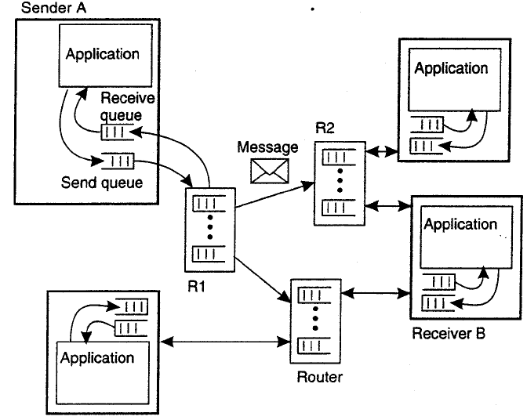
Çözümlerden biri, ağ topolojisi hakkında bilgi sahibi olan birkaç yönlendirici kullanmaktır. Bir gönderici A, yerel kuyruğuna hedef B için bir mesaj koyduğunda, bu mesaj ilk önce Şekil’de gösterildiği gibi en yakın yönlendiriciye, diyelim ki Rl'ye aktarılır. Bu noktada yönlendirici mesajla ne yapacağını bilir ve B yönünde iletir. Örneğin, Rl, B'nin adından mesajın R2 yönlendiricisine iletilmesi gerektiğini türetebilir. Bu şekilde, kuyruklar eklendiğinde veya kaldırıldığında yalnızca yönlendiricilerin güncellenmesi gerekir. diğer tüm kuyruk yöneticilerinin yalnızca en yakın yönlendiricinin nerede olduğunu bilmesi gerekir.

Slide 32
Mesaj Brokers (Aracılar)
Mesaj aracısı; uygulamaların, sistemlerin ve hizmetlerin birbiriyle iletişim kurmasını ve bilgi alışverişinde bulunmasını sağlayan bir yazılımdır. Mesaj aracısı, bunu resmi mesajlaşma protokolleri arasındaki mesajları çevirerek yapar. Bu, farklı dillerde yazılmış ya da farklı platformlarda uygulanmış olsalar da, birbirine bağımlı hizmetlerin birbiriyle doğrudan "konuşmasına" olanak sağlar.
Mesaj aracıları, mesajlaşma ara katman yazılımı ya da mesaj odaklı ara katman yazılımı (MOM) çözümleri dahilindeki yazılım modülleridir. Bu tip ara katman yazılımları, geliştiricilerin temel mantığa odaklanabilmeleri için bir uygulamanın bileşenleri arasındaki veri akışını standart olarak ele almaya yönelik bir yol sağlar. Birden çok platforma yayılan uygulamaların dahili olarak iletişim kurmasını sağlayan, dağıtılmış bir iletişim katmanı olarak hizmet verebilir.
Mesaj aracıları; mesajları doğrulayabilir, depolayabilir, yönlendirebilir ve uygun hedeflere teslim edebilir. Diğer uygulamalar arasında aracı olarak hizmet vererek, alıcıların nerede olduğunu, aktif olup olmadıklarını veya kaç alıcı olduğunu bilmeden göndericilerin mesajları göndermelerine olanak tanır. Bu, sistem içindeki süreçlerin ve hizmetlerin ayrışmasını kolaylaştırır.

Slide 33
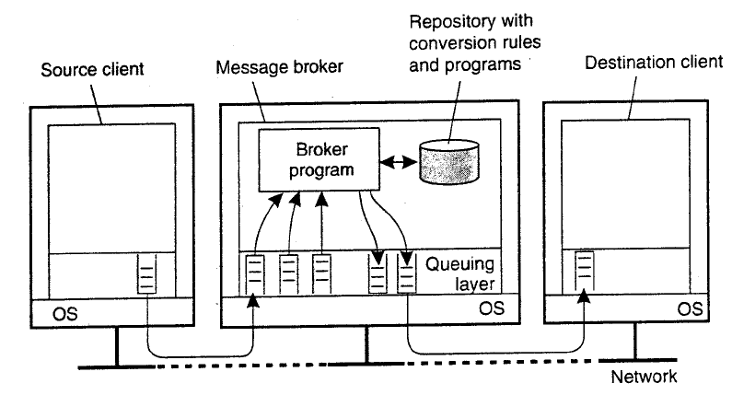
Bir mesaj kuyruğunda bir mesaj aracısının genel organizasyonu sistem

